Slide 1


UBND QUẬN LONG BIÊN
TRƯỜNG MẦM NON HOA HƯỚNG DƯƠNG
LĨNH VỰC PHÁT TRIỂN NGÔN NGỮ
Giáo viên: Vũ Thị Ngọc Anh
Truyện: “Hồ nước và mây”

Slide 2


Cô và trẻ hát:
“Cho tôi đi làm mưa với”

Slide 3


Slide 4
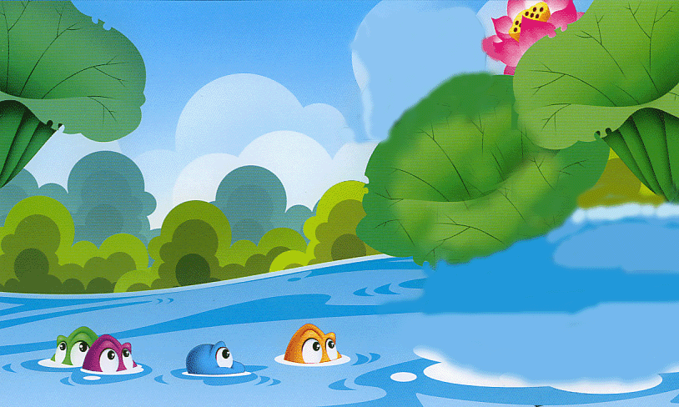

Vào một ngày cuối xuân, những tia nắng đua nhau nhảy nhót trên mặt hồ nước. Mặt hồ lung linh, rạng rỡ dưới ánh mặt trời.

Slide 5

Bỗng nhiên trời nổi gió. Chị Mây sà thấp xuống mặt hồ.

Slide 6
Hồ nước cuộn sóng nói với chị Mây: “Khi có ánh nắng, tôi lóng lánh đẹp hẳn lên, thế mà chị lại che nắng của tôi”. Chị Mây tung tà áo đen kịt và nói:
– Cô bé ơi! Nếu không có tôi thì sao có cô?
– Tôi cần gì chị – Hồ nước lớn tiếng nói.
Chị Mây tức giận bỏ mặc Hồ nước và bay lên tận trời xanh.

Slide 7
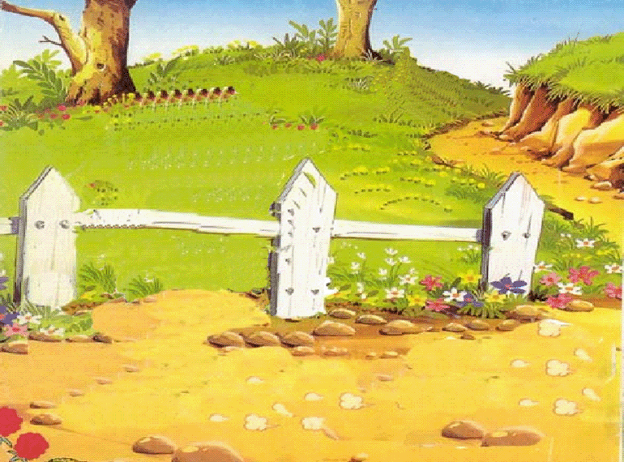
Những ngày hè trời nắng chang chang. Hồ nước bị nung nóng bốc hơi dần lên nên ngày càng bé lại. Chị Mây vẫn giận hồ nước nên ở tít trên cao.

Slide 8
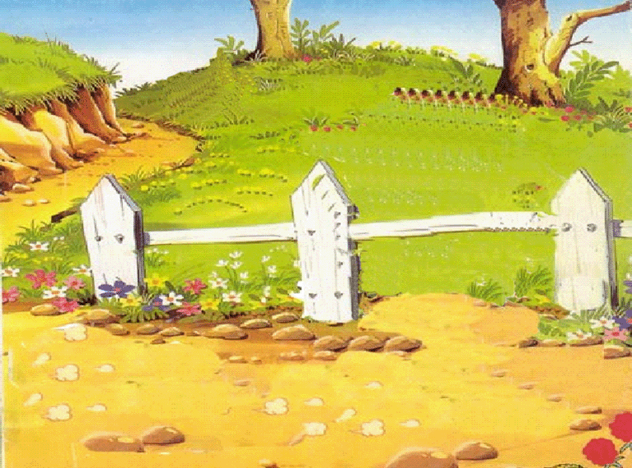
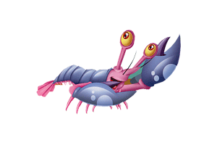
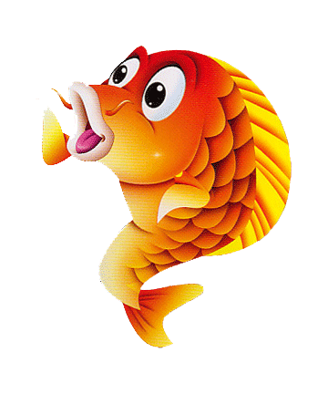
Hồ nước bị cạn kiệt dần. Nó cầu cứu: “Chị Mây ơi! Không có chị tưới nước xuống tôi chết mất”. Bầy cá tôm trong hồ cũng than vãn: “Chúng tôi chết mất vì thiếu nước…”

Slide 9

Nghe tiếng gọi của Hồ nước và tiếng than vãn của bầy cá tôm…Chị Mây bay về tưới nước xuống Hồ cả một ngày đêm. Hồ nước lớn dần lên. Mặt hồ lao xao song: “ Cảm ơn chị Mây!Cảm ơn chị Mây!”. Hồ nước im lặng suốt cả mùa thu và mùa đông. Mặt hồ phẳng lặng như một tấm gương khổng lồ cho bầu trời xanh ngát cao vời vợi soi mình. Tà áo đen của chị Mây nhỏ dần. Mùa xuân sang, tà áo của chị Mây chỉ còn bằng dải lụa. Chị vội sà tấm thân mỏng tang, bé nhỏ xuống hồ nước mà nói:
– Không có cô bé, tôi cũng teo tóp dần không sống nổi đâu!.

Slide 10
Hồ nước lao xao sóng. Ông mặt trời tốt bụng rọi những tia nắng ấm đầu hè xuống mặt hồ. Hồ nước bốc hơi. Trên trời cao, chị Mây lớn dần lên. Từ đó Hồ nước và Mây không bao giờ tranh cãi kể công với nhau nữa. Cả hai đều thấm thía bài học: “Ở đời không ai sống được một mình”.

Slide 11
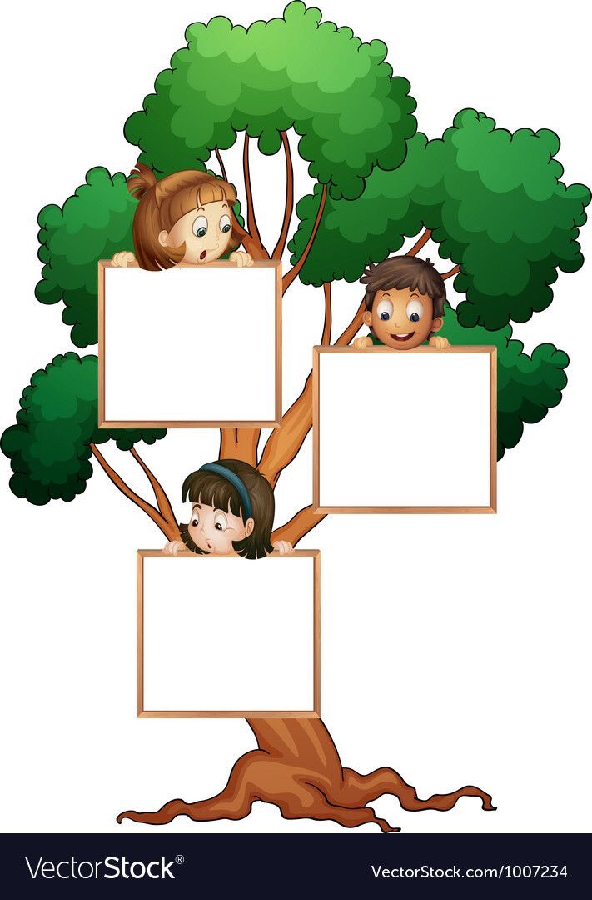
ĐÀM THOẠI
- Cô vừa nghe câu chuyện gì? Trong câu chuyện có những nhân vật nào?
- Khi chị mây sà xuống mặt hồ, hồ nước đã nói gì với chị mây? Chị Mây đã trả lời Hồ nước ra sao? Hồ nước đáp lại với chị Mây như thế nào?

Slide 12
Hồ nước cuộn sóng nói với chị Mây: “Khi có ánh nắng, tôi lóng lánh đẹp hẳn lên, thế mà chị lại che nắng của tôi”. Chị Mây tung tà áo đen kịt và nói:
– Cô bé ơi! Nếu không có tôi thì sao có cô?
– Tôi cần gì chị – Hồ nước lớn tiếng nói.
Chị Mây tức giận bỏ mặc Hồ nước và bay lên tận trời xanh.

Slide 13

+ Những ngày hè trời nắng chang chang, hồ nước bị làm sao? Hồ nước đã cầu cứu chị Mây như thế nào?
+ Bầy tôm cá than vãn sao các con?

Slide 14
Hồ nước bị cạn kiệt dần. Nó cầu cứu: “Chị Mây ơi! Không có chị tưới nước xuống tôi chết mất”. Bầy cá tôm trong hồ cũng than vãn: “Chúng tôi chết mất vì thiếu nước…”

Slide 15
+ Nghe tiếng cầu cứu của Hồ nước và bầy cá tôm, Chị Mây đã làm gì?
+ Được tưới nước xuống, Hồ nước rối rít cảm ơn chị Mây như thế nào?
+ Chị Mây đã sà xuống Hồ nước và khẽ nói điều gì?

Slide 16
Nghe tiếng gọi của Hồ nước và tiếng than vãn của bầy cá tôm…Chị Mây bay về tưới nước xuống Hồ cả một ngày đêm. Hồ nước lớn dần lên. Mặt hồ lao xao song: “ Cảm ơn chị Mây!Cảm ơn chị Mây!”. Hồ nước im lặng suốt cả mùa thu và mùa đông. Mặt hồ phẳng lặng như một tấm gương khổng lồ cho bầu trời xanh ngát cao vời vợi soi mình. Tà áo đen của chị Mây nhỏ dần. Mùa xuân sang, tà áo của chị Mây chỉ còn bằng dải lụa. Chị vội sà tấm thân mỏng tang, bé nhỏ xuống hồ nước mà nói:
– Không có cô bé, tôi cũng teo tóp dần không sống nổi đâu!.

Slide 17
- Nhờ những tia nắng của ông mặt trời chiếu xuống hồ nước bốc hơi lên làm cho những đám mây như thế nào?
- Từ đó, Hồ nước và Mây không bao giờ tranh cãi kể công với nhau nữa. Cả hai đều thấm thía bài học gì?

Slide 18
Hồ nước lao xao sóng. Ông mặt trời tốt bụng rọi những tia nắng ấm đầu hè xuống mặt hồ. Hồ nước bốc hơi. Trên trời cao, chị Mây lớn dần lên. Từ đó Hồ nước và Mây không bao giờ tranh cãi kể công với nhau nữa. Cả hai đều thấm thía bài học: “Ở đời không ai sống được một mình”.

Slide 19
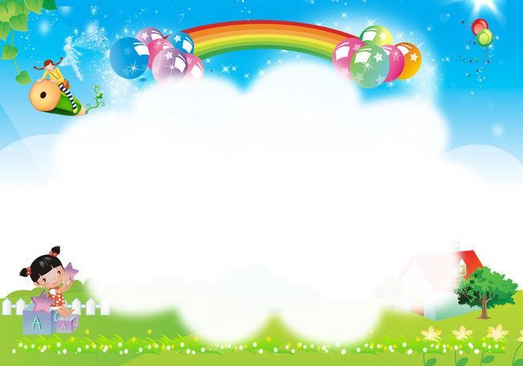
Xem video câu chuyện

Slide 20

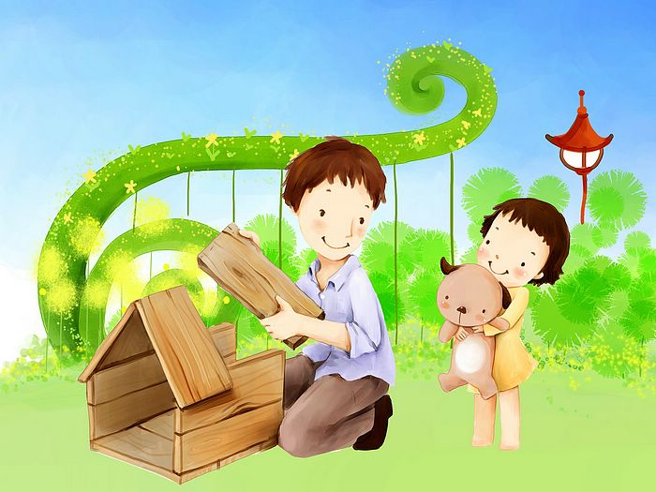

Bài học đến đây là kết thúc
Chúc các bé chăm ngoan – học giỏi

